Slide 1
КУРСОВАЯ РАБОТА
Корпоративное хранилище данных футбольной статистики
на основе методологии Data Vault 2.0
Автор: Семёнов Антон · 3 курс · 2026
Стек: Airflow · MinIO · PostgreSQL · Spark · ClickHouse · Superset

Slide 2
01
Проблема и цель
▸ Спортивная аналитика — растущая индустрия; xG стал стандартной метрикой
▸ Открытые источники (Understat, StatsBomb) дают сырые данные, но без структуры
▸ Коммерческие платформы (FBref, Wyscout, StatsBomb IQ) — закрытый код, дорогие лицензии
ЦЕЛЬ
Спроектировать DWH для футбольной статистики, продемонстрировать применение Data Vault 2.0 на современном open-source стеке.

Slide 3
02
Источники данных
UNDERSTAT.COM
STATSBOMB OPEN DATA
Основной источник
Дополнительный источник
▸ HTML-страницы с встроенным JSON
▸ Топ-5 лиг Европы, сезоны 2014+
▸ Метрики: xG, xA, xPTS, PPDA
▸ Расширенная разметка матчей
▸ JSON в публичном GitHub-репо
▸ La Liga (Barcelona-фокус, 2004-2020)
▸ Полный сезон La Liga 2015/16
▸ Детальная событийная разметка

Slide 4
03
Стек технологий
Apache Airflow 2.9
MinIO
PostgreSQL 16
Оркестрация DAG-ов Datasets-цепочка
S3-совместимый raw lake
OLTP с DV-схемой + marts
dbt + datavault4dbt
Apache Spark 3.5
ClickHouse + Superset
Сборка RV/BV/Marts из макросов
Расчёт Elo перелив витрин
OLAP + BI 2 дашборда

Slide 5
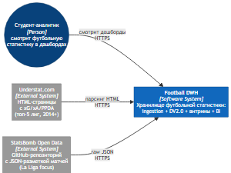
05
Архитектура: C4 Context
Внешние границы Football DWH: один пользователь и два источника

Slide 6
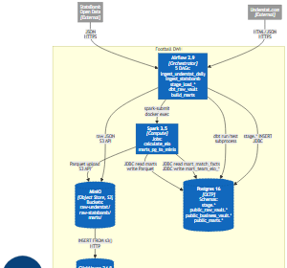
06
Архитектура: C4 Containers
6 контейнеров и протоколы между ними

Slide 7

07
Поток данных (DFD)
8 шагов от ingestion до Superset-чартов

Slide 8
07
Data Vault 2.0: почему именно он?
01
MULTI-SOURCE БЕЗ БОЛИ
02
ПОЛНЫЙ АУДИТ
Один hub_match для SB и Understat через префикс BK
Каждое изменение — новая строка satellite (ldts + hashdiff)
03
ИДЕМПОТЕНТНОСТЬ
04
РАСШИРЯЕМОСТЬ
Повторная загрузка не плодит дубли — hashdiff фильтрует
Третий источник = новый stage. RV не меняется

Slide 9

09
Data Vault 2.0: Hubs / Links / Satellites
5 хабов · 5 линков · 6 сателлитов · MD5-hashing

Slide 10
09
Витрины и Spark Elo
8 АНАЛИТИЧЕСКИХ ВИТРИН
SPARK: РАСЧЁТ ELO
mart_league_table
386
Per-league ClubElo
mart_top_scorers
11 070
mart_match_facts
6 943
▸ Стартовый рейтинг 1500
▸ K-фактор = 20, home advantage = +100
▸ GD-modifier: ln(|gd|+1) при |gd| ≥ 2
▸ Per-league пул (изолированные лиги)
▸ 6 943 матча → расчёт < 1 секунды
mart_player_overperformers
7 832
mart_team_xg_trend
386
mart_sb_la_liga_history
18
mart_team_elo_current
125
mart_team_elo_history
13 802

Slide 11
10
Перелив PostgreSQL → ClickHouse
Почему через Parquet, а не напрямую?
▸ ClickHouse JDBC-driver не входит в стандартный Spark образ
▸ Spark s3a-writer требует aws-java-sdk-bundle (~273 МБ через Maven)
▸ Maven Central из РФ нестабильно отвечает — connection refused
PostgreSQL
/tmp/parquet
MinIO marts/
ClickHouse
Spark JDBC.read
mc cp
INSERT FROM s3()

Slide 12
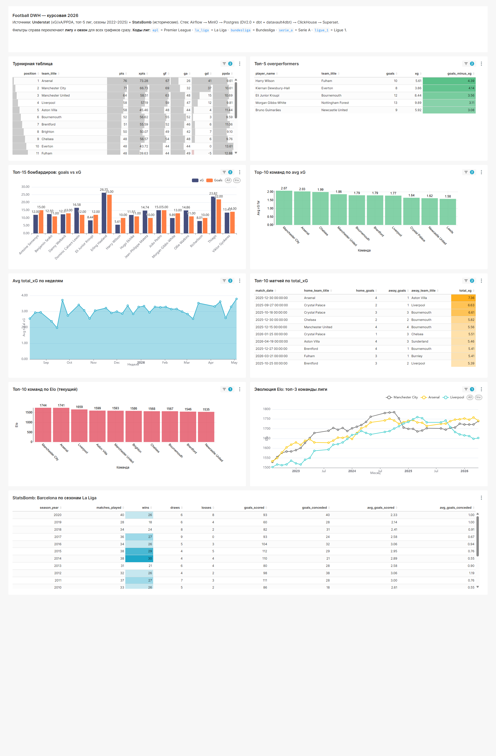
12
Дашборд 1: Football DWH
9 чартов с фильтрами по лиге и сезону

Slide 13

13
Дашборд 2: European Teams
4 кросс-лиговых чарта без фильтра лиги

Slide 14
13
Что я узнал и куда дальше
ОСВОЕНО
ДАЛЬШЕ
▸ Data Vault 2.0 на практике
▸ Airflow Datasets-цепочка
▸ Spark JDBC + DataFrame write
▸ Superset Native Filters + REST API
▸ ClickHouse INSERT FROM s3()
▸ CI: ruff + sqlfluff + dbt test
▸ Инкрементальные модели (incremental)
▸ ML-надстройка: свой xG-классификатор
▸ Real-time event-stream от StatsBomb
▸ Replace docker exec на SparkSubmitOperator

Slide 15
Спасибо за внимание!
Q&A
github.com/asemenov2004/football-dwh

